Slide 1


Winter is coming
浙江工业大学
ZJUT
厚德健行

Slide 2

目录
Contents
01 .
输入标题
02 .
输入标题
03 .
输入标题
04 .
输入标题
- 厚德健行 -

Slide 3

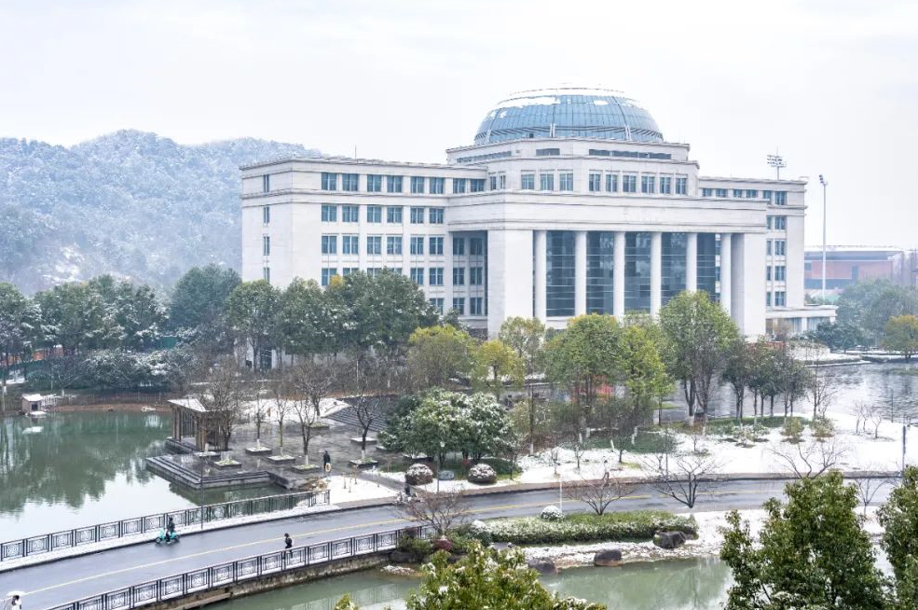
01
添加标题
点击输入您的文字内容
浙江工业大学是东部沿海地区第一所省部共建高校、首批国家“高等学校创新能力提升计划”（2011计划）协同创新中心牵头高校和浙江省首批重点建设高校，坐落于中国历史文化名城、风景旅游胜地杭州。
- 艰苦创业 开拓创新 争创一流 -

Slide 4
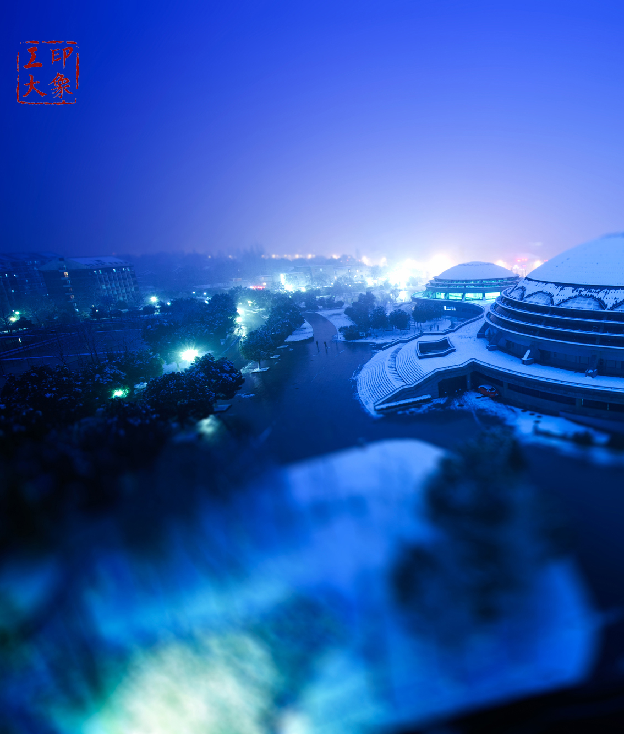

ZJUTER
输入标题
浙江工业大学是东部沿海地区第一所省部共建高校、首批国家“高等学校创新能力提升计划”（2011计划）协同创新中心牵头高校和浙江省首批重点建设高校，坐落于中国历史文化名城、风景旅游胜地杭州。
学校始建于1953年，其前身可以追溯到1910年创立的浙江中等工业学堂，先后经历了杭州化工学校、浙江化工专科学校、浙江化工学院和浙江工学院等发展阶段，1993年更名浙江工业大学。

Slide 5

点击输入标题
输入标题
Our Objectives
浙江工业大学是东部沿海地区第一所省部共建高校、首批国家“高等学校创新能力提升计划”（2011计划）协同创新中心牵头高校和浙江省首批重点建设高校，坐落于中国历史文化名城、风景旅游胜地杭州。
厚德健行
- 厚德健行 -

Slide 6
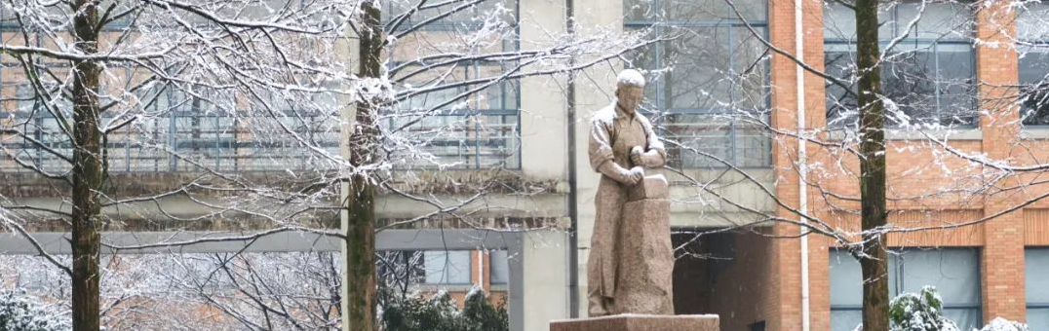
添加标题
添加标题
添加标题
浙江工业大学是东部沿海地区第一所省部共建高校、首批国家“高等学校创新能力提升计划”（2011计划）协同创新中心牵头高校和浙江省首批重点建设高校，坐落于中国历史文化名城、风景旅游胜地杭州。
浙江工业大学是东部沿海地区第一所省部共建高校、首批国家“高等学校创新能力提升计划”（2011计划）协同创新中心牵头高校和浙江省首批重点建设高校，坐落于中国历史文化名城、风景旅游胜地杭州。
浙江工业大学是东部沿海地区第一所省部共建高校、首批国家“高等学校创新能力提升计划”（2011计划）协同创新中心牵头高校和浙江省首批重点建设高校，坐落于中国历史文化名城、风景旅游胜地杭州。
- 艰苦创业 开拓创新 争创一流 -

Slide 7
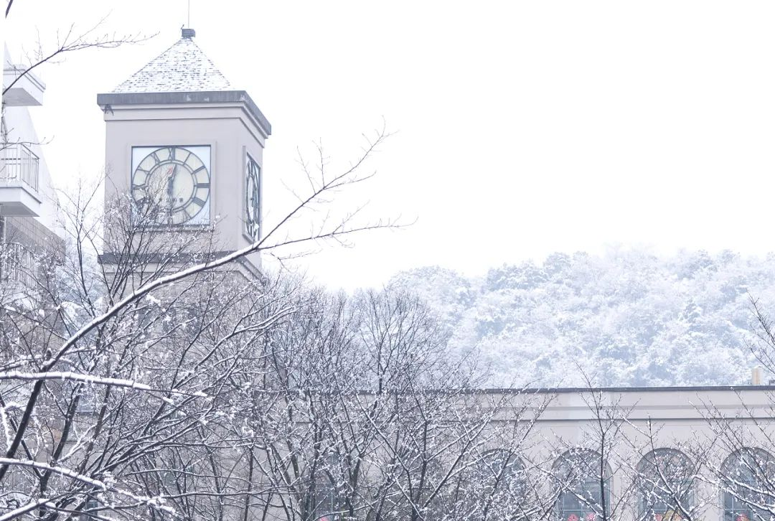
浙江工业大学
浙江工业大学是东部沿海地区第一所省部共建高校、首批国家“高等学校创新能力提升计划”（2011计划）协同创新中心牵头高校和浙江省首批重点建设高校，坐落于中国历史文化名城、风景旅游胜地杭州。
- 厚德健行 -

Slide 8
点击输入标题
点击输入您的标题
浙江工业大学是东部沿海地区第一所省部共建高校、首批国家“高等学校创新能力提升计划”（2011计划）协同创新中心牵头高校和浙江省首批重点建设高校，坐落于中国历史文化名城、风景旅游胜地杭州。
浙江工业大学是东部沿海地区第一所省部共建高校、首批国家“高等学校创新能力提升计划”（2011计划）协同创新中心牵头高校和浙江省首批重点建设高校，坐落于中国历史文化名城、风景旅游胜地杭州。
- 厚德健行 -

Slide 9
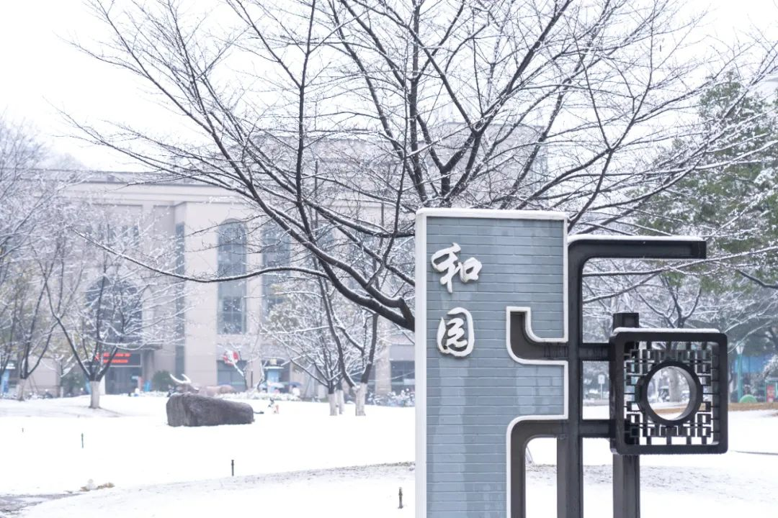
02
添加标题
点击输入您的文字内容
点击输入您的文字内容
浙江工业大学是东部沿海地区第一所省部共建高校、首批国家“高等学校创新能力提升计划”（2011计划）协同创新中心牵头高校和浙江省首批重点建设高校，坐落于中国历史文化名城、风景旅游胜地杭州。
- 艰苦创业 开拓创新 争创一流 -

Slide 10
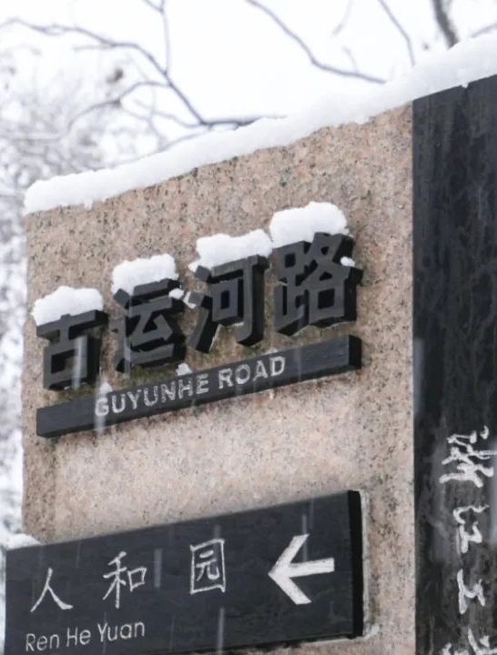
输入标题
关键词一
浙江工业大学是东部沿海地区第一所省部共建高校、首批国家“高等学校创新能力提升计划”（2011计划）协同创新中心牵头高校和浙江省首批重点建设高校，坐落于中国历史文化名城、风景旅游胜地杭州。
关键词二
浙江工业大学是东部沿海地区第一所省部共建高校、首批国家“高等学校创新能力提升计划”（2011计划）协同创新中心牵头高校和浙江省首批重点建设高校，坐落于中国历史文化名城、风景旅游胜地杭州。
关键词三
浙江工业大学是东部沿海地区第一所省部共建高校、首批国家“高等学校创新能力提升计划”（2011计划）协同创新中心牵头高校和浙江省首批重点建设高校，坐落于中国历史文化名城、风景旅游胜地杭州。

Slide 11



点击输入标题
输入标题
浙江工业大学是东部沿海地区第一所省部共建高校、首批国家“高等学校创新能力提升计划”（2011计划）协同创新中心牵头高校和浙江省首批重点建设高校，坐落于中国历史文化名城、风景旅游胜地杭州。
- 厚德健行 -

Slide 12



点击输入标题
输入标题
浙江工业大学是东部沿海地区第一所省部共建高校、首批国家“高等学校创新能力提升计划”（2011计划）协同创新中心牵头高校和浙江省首批重点建设高校，坐落于中国历史文化名城、风景旅游胜地杭州。学校始建于1953年，其前身可以追溯到1910年创立的浙江中等工业学堂，先后经历了杭州化工学校、浙江化工专科学校、浙江化工学院和浙江工学院等发展阶段，1993年更名浙江工业大学。
- 厚德健行 -

Slide 13

Insert Your Great Subtitle Here
艰苦创业
开拓创新
争创一流
- 厚德健行 -

Slide 14
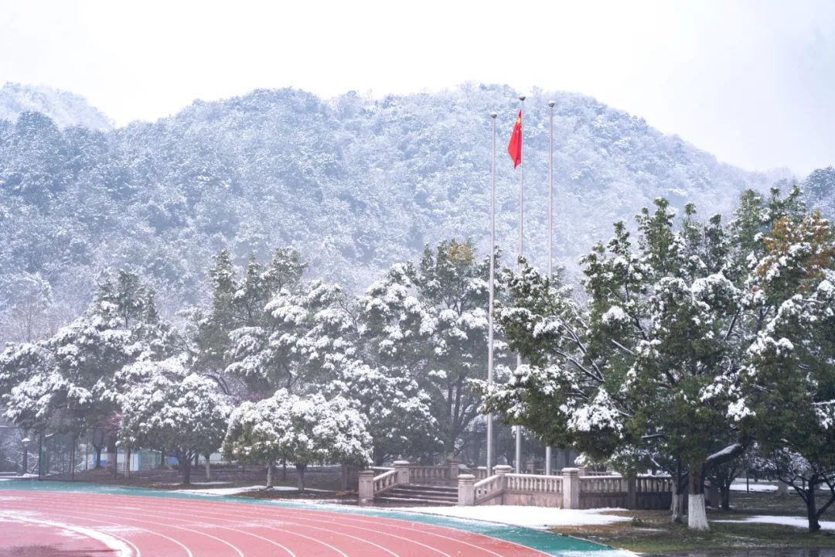
03
添加标题
点击输入您的文字内容
点击输入您的文字内容
浙江工业大学是东部沿海地区第一所省部共建高校、首批国家“高等学校创新能力提升计划”（2011计划）协同创新中心牵头高校和浙江省首批重点建设高校，坐落于中国历史文化名城、风景旅游胜地杭州。
- 艰苦创业 开拓创新 争创一流 -

Slide 15
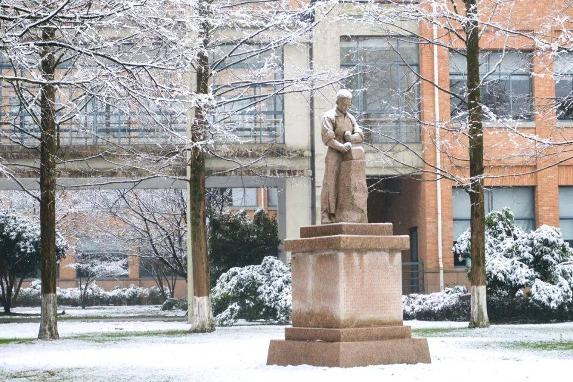


输入标题
Winter
添加内容
添加内容
浙江工业大学是东部沿海地区第一所省部共建高校、首批国家“高等学校创新能力提升计划”（2011计划）协同创新中心牵头高校和浙江省首批重点建设高校，坐落于中国历史文化名城、风景旅游胜地杭州。
浙江工业大学是东部沿海地区第一所省部共建高校、首批国家“高等学校创新能力提升计划”（2011计划）协同创新中心牵头高校和浙江省首批重点建设高校，坐落于中国历史文化名城、风景旅游胜地杭州。

Slide 16
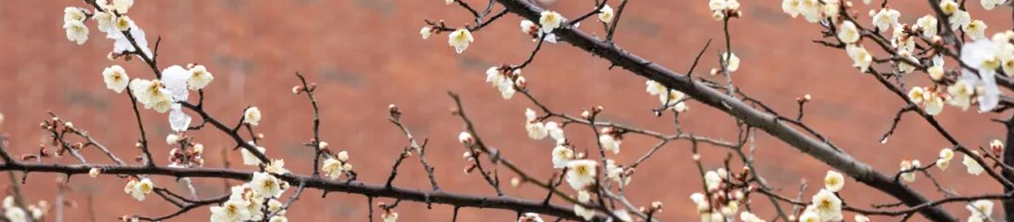
点击输入标题
输入标题
Insert Your Great Subtitle Here
Introduction
Introduction
Introduction
Introduction
艰苦创业
开拓创新
争创一流
艰苦创业
开拓创新
争创一流
艰苦创业
开拓创新
争创一流
艰苦创业
开拓创新
争创一流
- 厚德健行 -

Slide 17
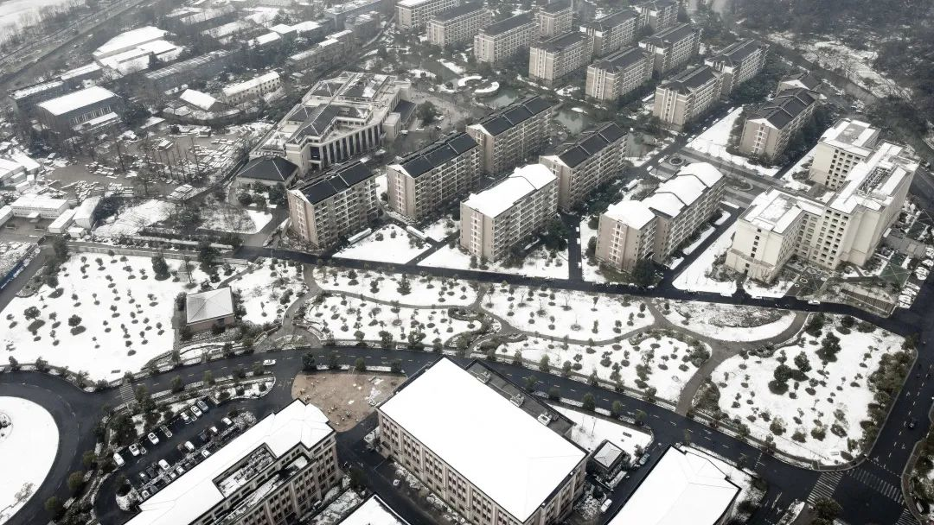
输入标题
浙江工业大学是东部沿海地区第一所省部共建高校、首批国家“高等学校创新能力提升计划”（2011计划）协同创新中心牵头高校和浙江省首批重点建设高校，坐落于中国历史文化名城、风景旅游胜地杭州。学校始建于1953年，其前身可以追溯到1910年创立的浙江中等工业学堂，先后经历了杭州化工学校、浙江化工专科学校、浙江化工学院和浙江工学院等发展阶段，1993年更名浙江工业大学。
- 厚德健行 -

Slide 18
点击输入标题
输入标题
浙江工业大学是东部沿海地区第一所省部共建高校、首批国家“高等学校创新能力提升计划”（2011计划）协同创新中心牵头高校和浙江省首批重点建设高校，坐落于中国历史文化名城、风景旅游胜地杭州。学校始建于1953年，其前身可以追溯到1910年创立的浙江中等工业学堂，先后经历了杭州化工学校、浙江化工专科学校、浙江化工学院和浙江工学院等发展阶段，1993年更名浙江工业大学。
关键词一
关键词二
关键词三
浙江工业大学
关键词
关键词
关键词

Slide 19
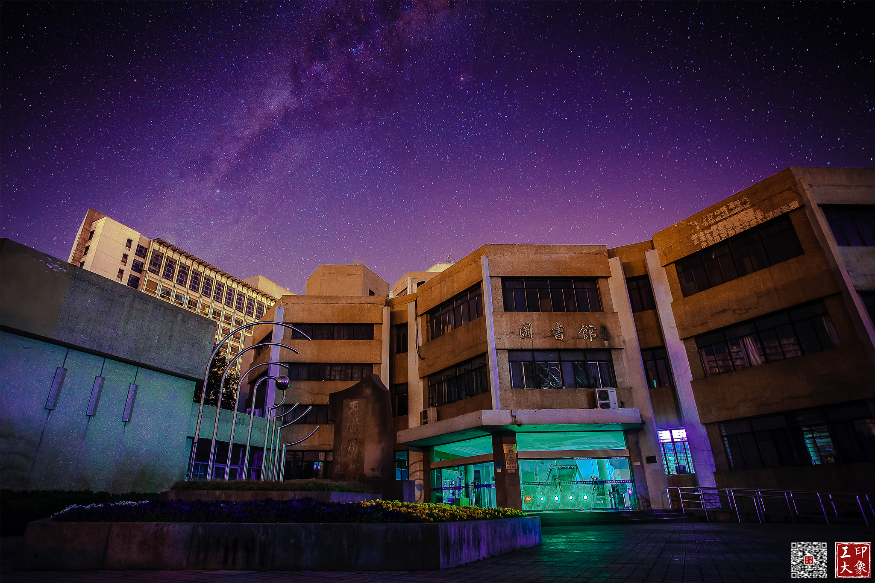
04
添加标题
点击输入您的文字内容
点击输入您的文字内容
浙江工业大学是东部沿海地区第一所省部共建高校、首批国家“高等学校创新能力提升计划”（2011计划）协同创新中心牵头高校和浙江省首批重点建设高校，坐落于中国历史文化名城、风景旅游胜地杭州。
- 艰苦创业 开拓创新 争创一流 -

Slide 20
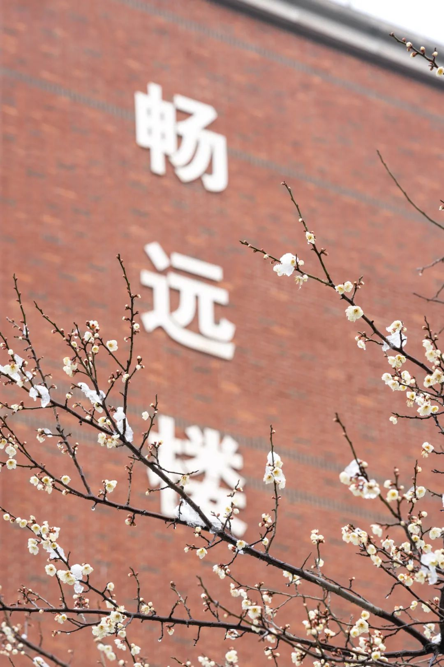
输入标题
小标题
浙江工业大学是东部沿海地区第一所省部共建高校、首批国家“高等学校创新能力提升计划”（2011计划）协同创新中心牵头高校和浙江省首批重点建设高校，坐落于中国历史文化名城、风景旅游胜地杭州。
小标题
浙江工业大学是东部沿海地区第一所省部共建高校、首批国家“高等学校创新能力提升计划”（2011计划）协同创新中心牵头高校和浙江省首批重点建设高校，坐落于中国历史文化名城、风景旅游胜地杭州。
小标题
浙江工业大学是东部沿海地区第一所省部共建高校、首批国家“高等学校创新能力提升计划”（2011计划）协同创新中心牵头高校和浙江省首批重点建设高校，坐落于中国历史文化名城、风景旅游胜地杭州。
- 厚德健行 -

Slide 21


点击输入标题
输入您的标题
Insert Your Great Subtitle Here
Designer
Designer
标题一
标题二
立足浙江、服务区域，
走向全国、对接国际
立足浙江、服务区域，
走向全国、对接国际
90%
90%
950,20k
950,20k
- 厚德健行 -

Slide 22
点击输入标题
输入
标题
浙江工业大学是东部沿海地区第一所省部共建高校、首批国家“高等学校创新能力提升计划”（2011计划）协同创新中心牵头高校和浙江省首批重点建设高校，坐落于中国历史文化名城、风景旅游胜地杭州。
- 厚德健行 -

Slide 23
点击输入标题
输入您的标题
Insert Your Great Subtitle Here
Winter is coming
InspiraSign
艰苦创业
开拓创新
争创一流
浙江工业大学是东部沿海地区第一所省部共建高校、首批国家“高等学校创新能力提升计划”（2011计划）协同创新中心牵头高校和浙江省首批重点建设高校，坐落于中国历史文化名城、风景旅游胜地杭州。
- 厚德健行 -

Slide 24


艰苦创业 开拓创新 争创一流
Z
J
U
T
谢谢
观赏
厚德健行

